Slide 1
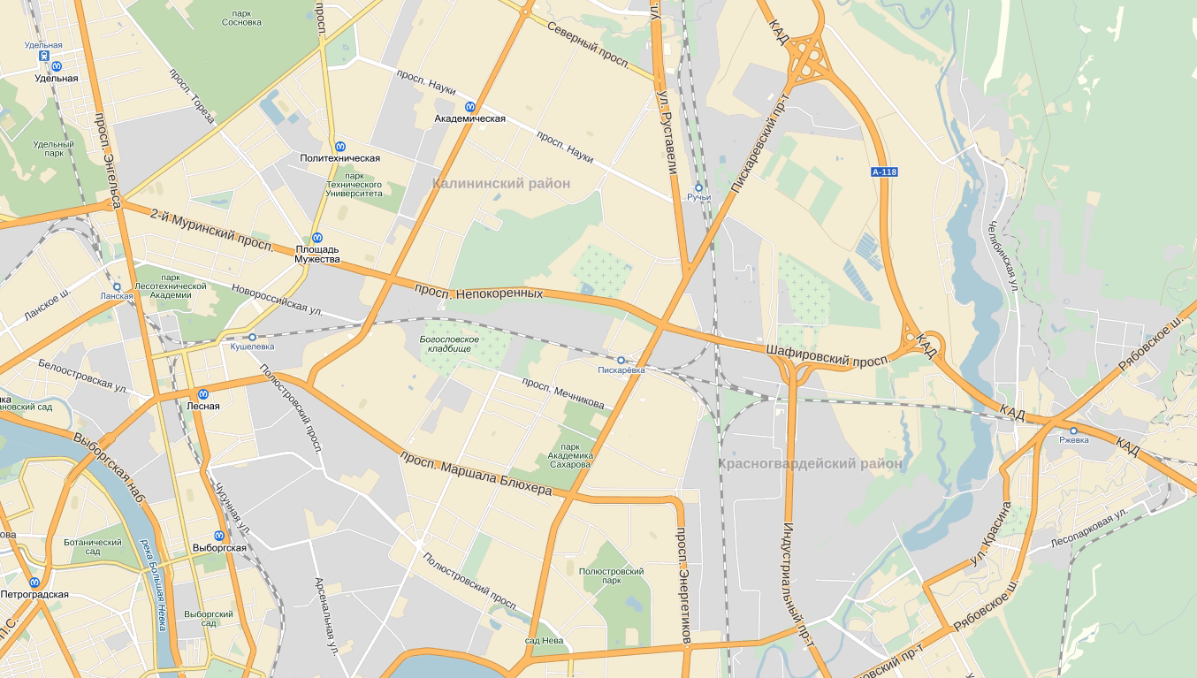
Местоположение:
Санкт-Петербург, территория предприятия «Ручьи», участок 27 (Беляевка)

Slide 2
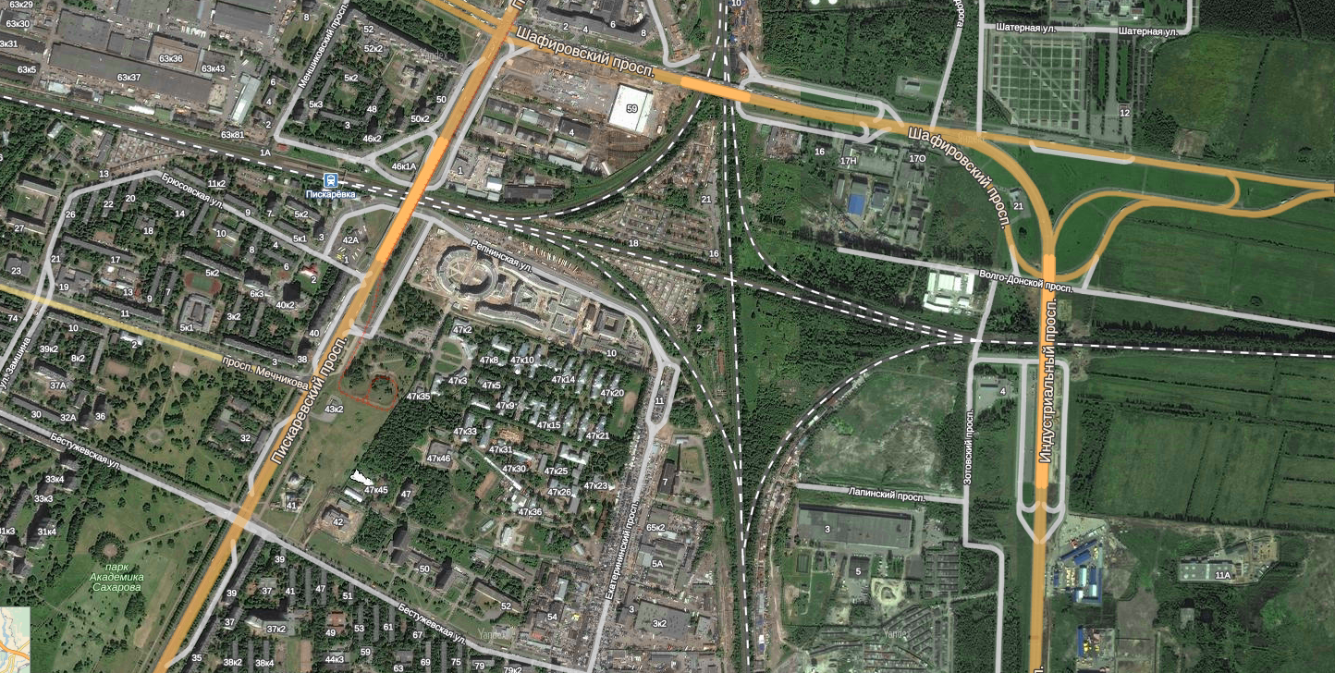
Описание земельного участка
Кадастровый № 78: 11:5221В:13. Площадь – 100 523 м² (10,05 га)
Статус – земли населенных пунктов
Разрешенное использование – для сельскохозяйственного использования

Slide 3
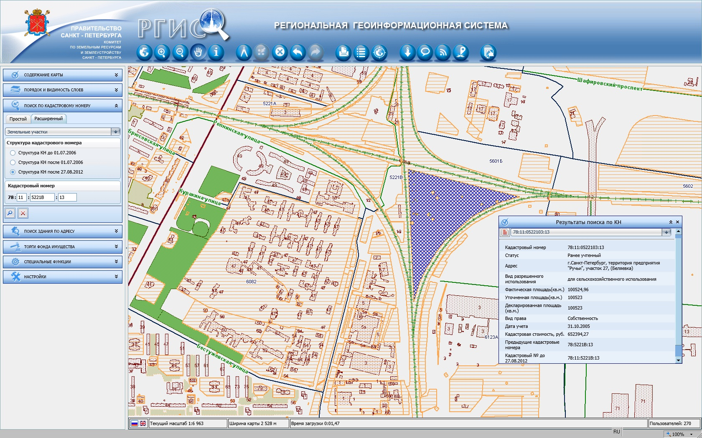

Slide 4
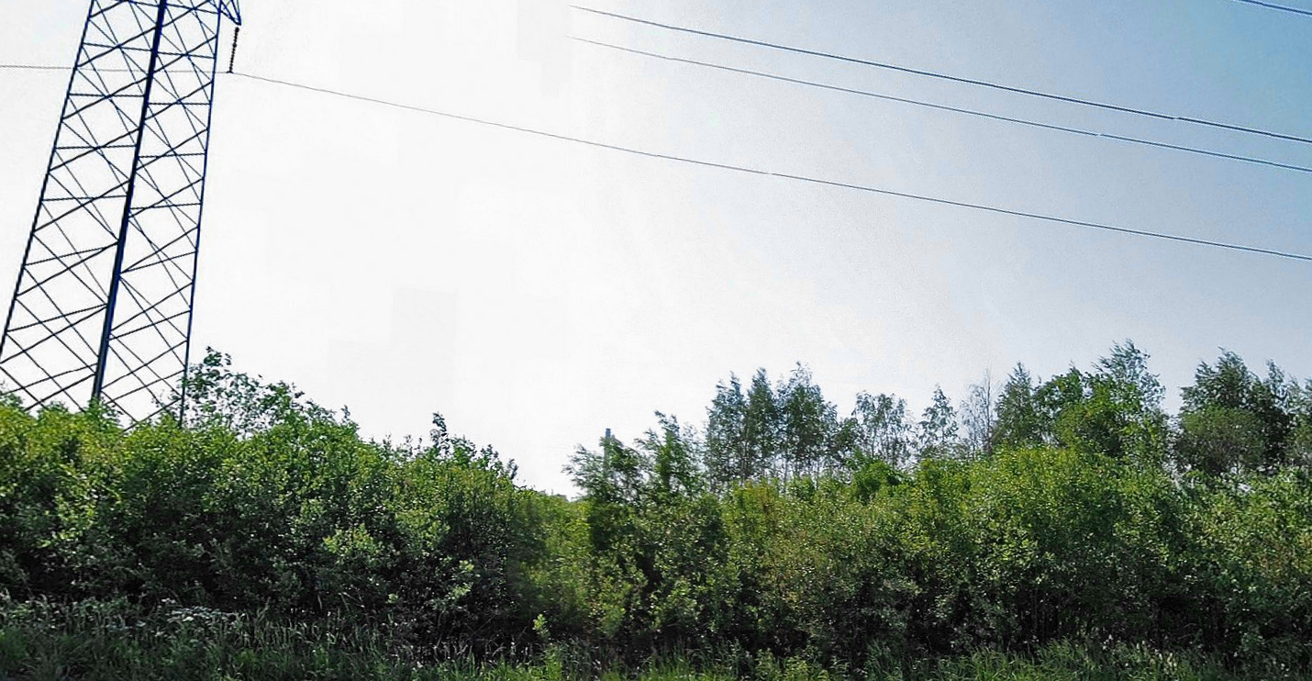

Slide 5
Обременения
Имущество в составе Лота №1 обременено:
ипотекой в пользу ПАО «Банк «Санкт-Петербург»
Зона воздушных линий электропередач - 34 569 кв.м. Зарегистрировано 78-78-01/0732/2006-406 от 24.11.2006 г.;
Охранная зона газораспределительной сети - 1739 кв.м. Зарегистрировано 78-78-01/0732/2006-409 от 24.11.2006 г.;
Зона магистральных сетей водоснабжения - 404 кв.м. Зарегистрировано 78-78-01/0732/2006-410 от 24.11.2006 г.;
Зона магистральных сетей водоснабжения - 5кв.м. Зарегистрировано 78-78-01/0732/2006-411 от 24.11.2006 г.;
Зона магистральных канализационных сооружений - 437 кв.м. Зарегистрировано 78-78-01/0732/2006-412 от 24.11.2006 г.;
Зона магистральных канализационных сооружений 1 025 кв.м. Зарегистрировано 78-78-01/0732/2006-413 от 24.11.2006 г.

